Slide 1
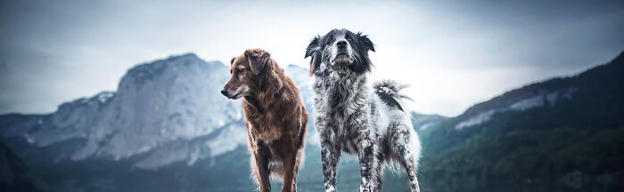
Deux chiens de Roumanie,
Yuri et Finn

Slide 2
Cette photographe canine professionnelle nous montre les plus belles photos de ses chiens

Slide 3
une photographe canine professionnelle autrichienne qui a sauvé deux chiens de Roumanie, Yuri et Finn. Sa mission est de leur donner la vie qu'ils méritent et de récupérer le temps perdu.

Slide 4
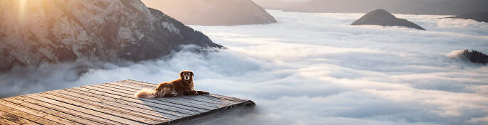

Slide 5
J'ai commencé à prendre des photos de Yuri et de Finn au cours de nos voyages et de nos aventures, pour montrer à tous les gens du monde entier un morceau de leur belle âme combiné à des paysages à couper le souffle et pour montrer à quel point les chiens sauvés sont spéciaux et uniques'

Slide 6
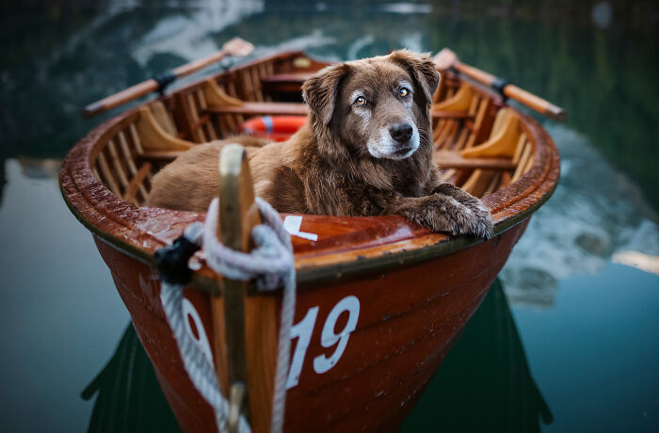

Slide 7
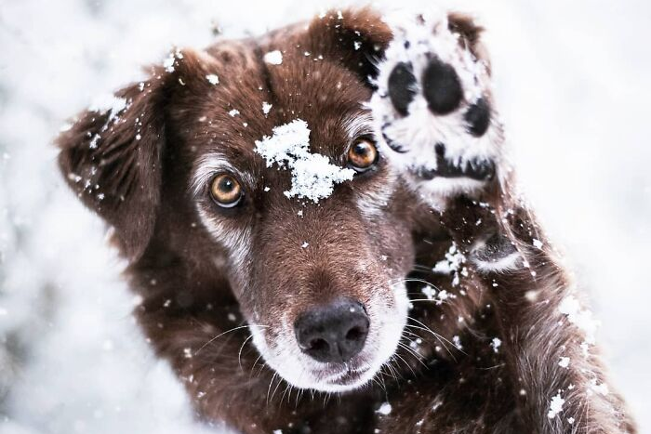

Slide 8
'En raison du corona, nous ne pouvons pas voyager comme et quand nous le voulons. Beaucoup souffrent de l'envie d'errer et c'est pourquoi j'ai pensé que c'était exactement le bon moment pour publier cet article. Avec ces photos de mes deux adorables chiens, je veux vous emmener dans une petite aventure, où vous pouvez commencer à rêver et où vous pouvez oublier la récente période de folie'

Slide 9
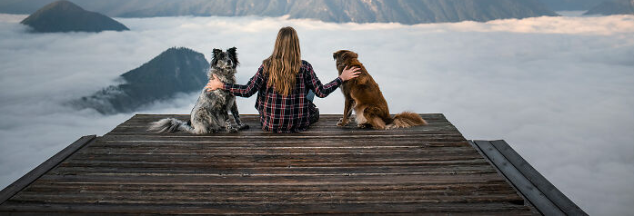

Slide 10
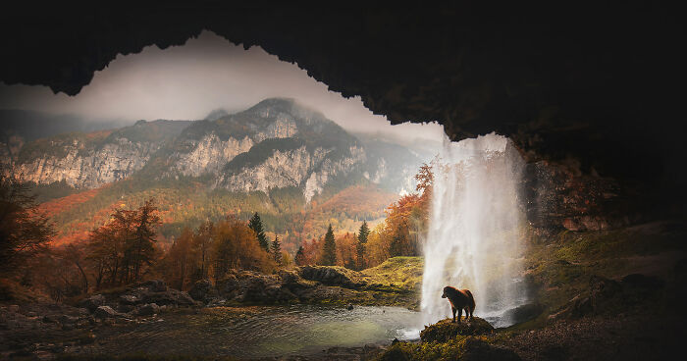

Slide 11
'J'espère vraiment que ces photos vous feront sourire et que vous apprécierez cette collection de certains de nos moments préférés' déclare-t-elle.

Slide 12
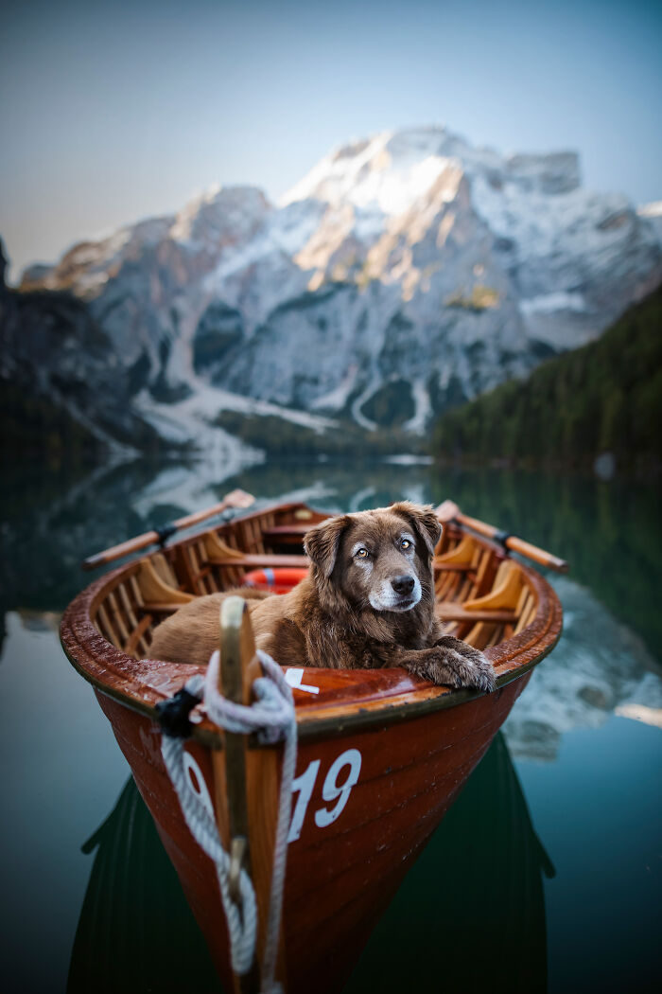

Slide 13
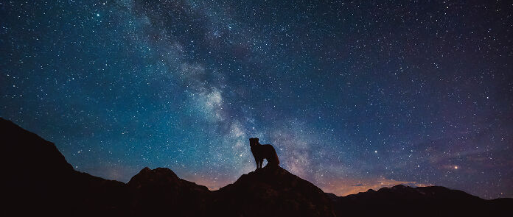

Slide 14
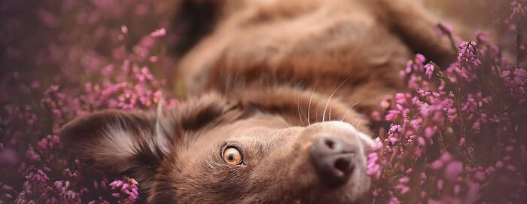

Slide 15
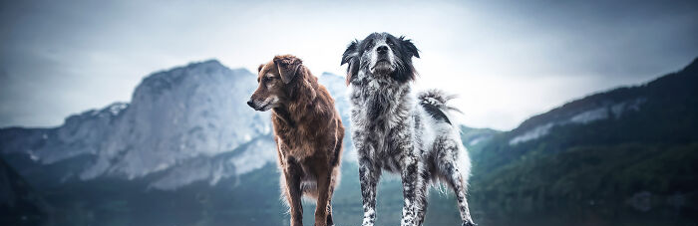

Slide 16
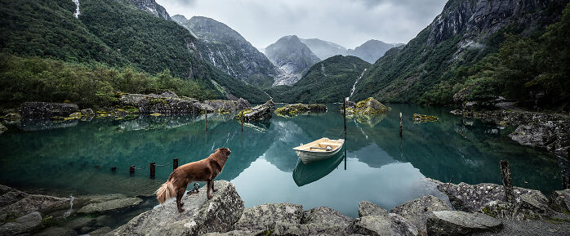

Slide 17
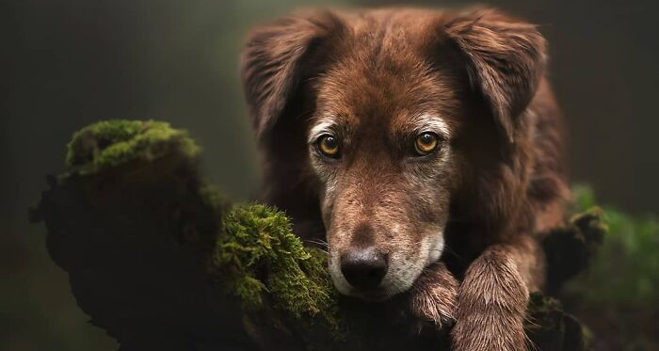

Slide 18
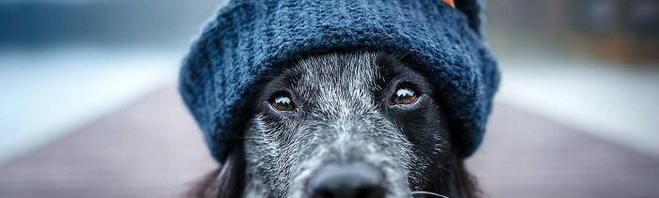

Slide 19
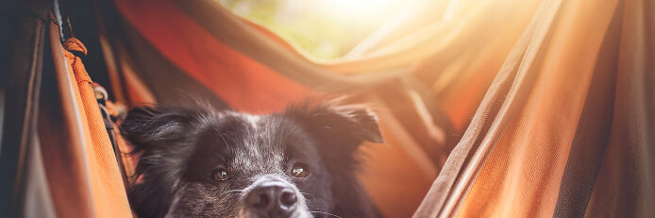

Slide 20
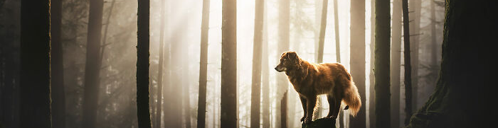

Slide 21
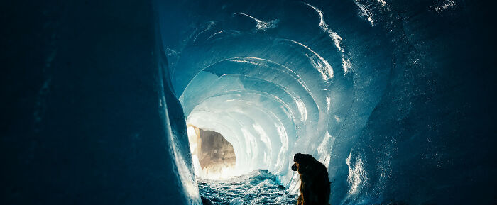

Slide 22
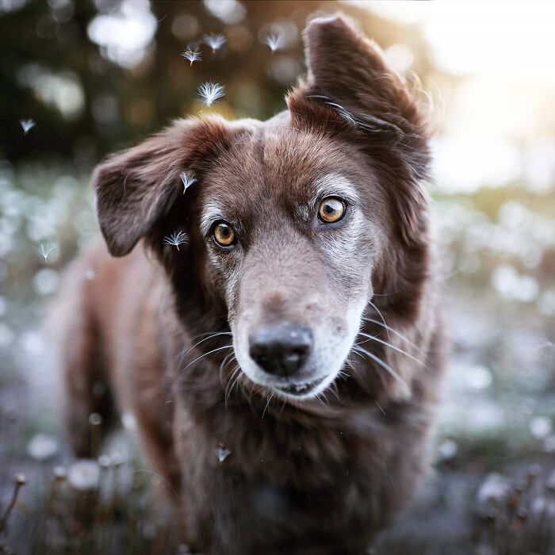

Slide 23
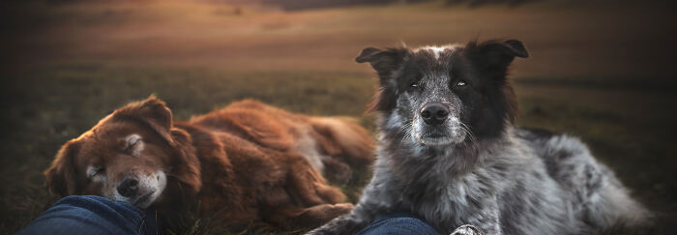

Slide 24
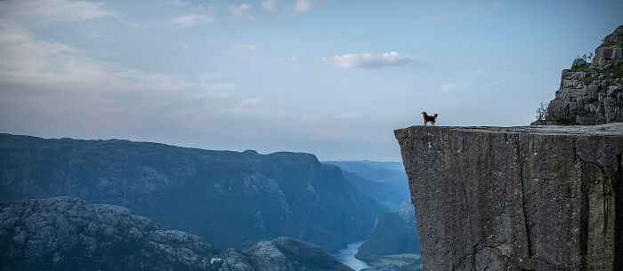

Slide 25
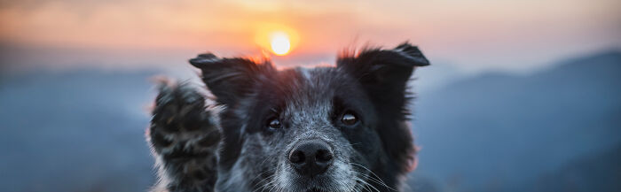

Slide 26
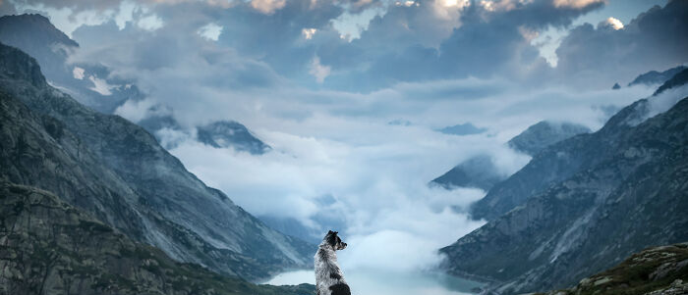

Slide 27
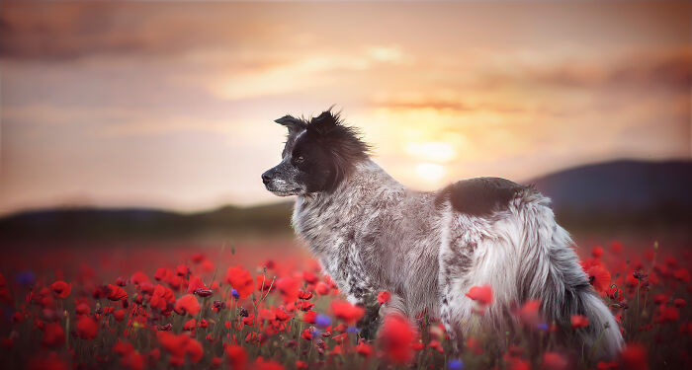

Slide 28
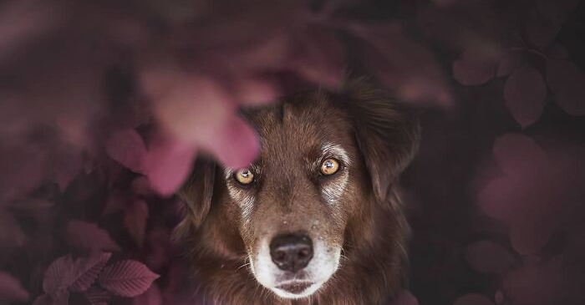

Slide 29
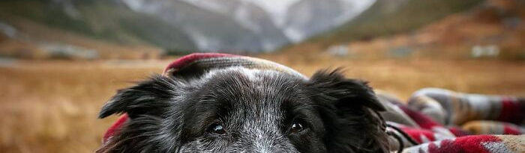

Slide 30
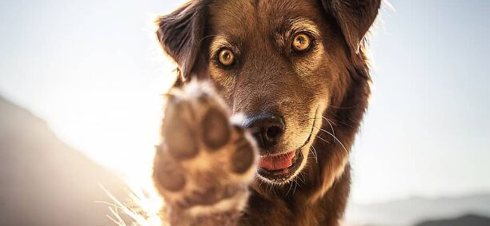

Slide 31
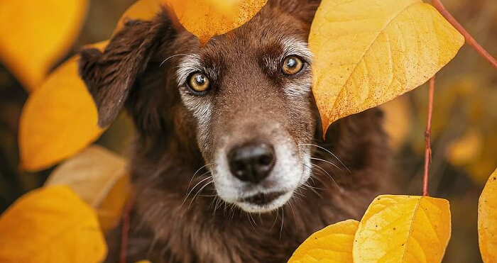

Slide 32
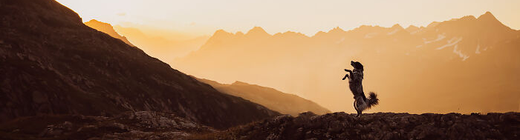

Slide 33
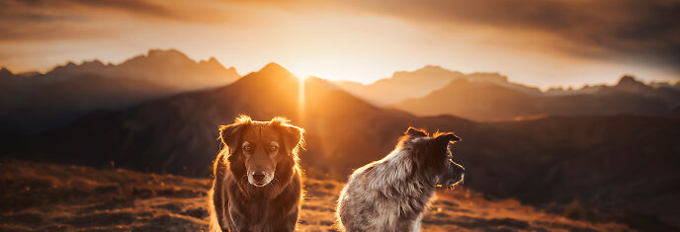

Slide 34
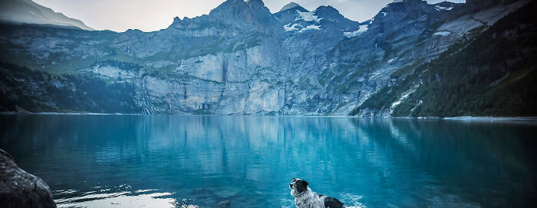

Slide 35
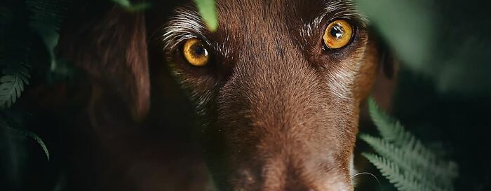

Slide 36
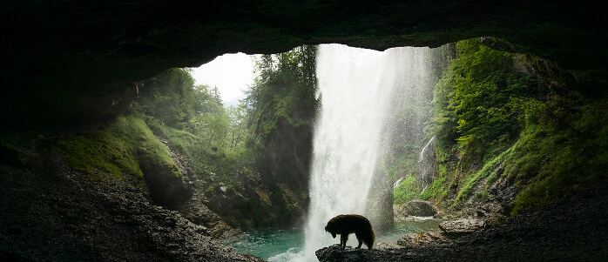

Slide 37
C’était
Deux chiens de Roumanie,
Yuri et Finn

